Slide 1
Пожароизвестителна система
Автори: Алекс Заимов, Елена Калковска, Весела Балдева и Силвия Сребрева

Slide 2
Съдържание
01
02
Цел на проекта
Използвани програми
03
04
Схема и съставни части
Демонстрация

Slide 3

Използвани програми
Tinkercad

Slide 4
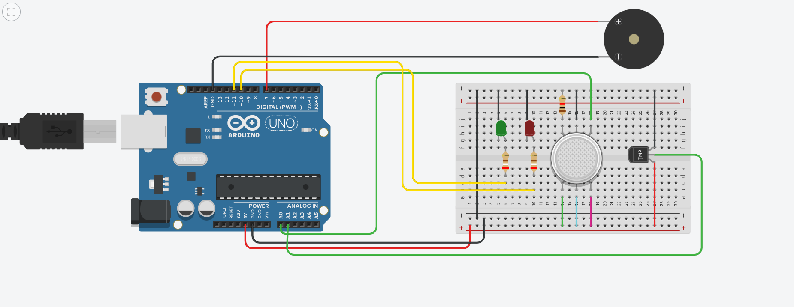
Цел
Целта на системата е да известява, със светлинен и звуков сигнал, когато засече високи температури и пушек. И по този начин да помогне за предотвратяването на по-големи пожари и загинали хора.

Slide 5
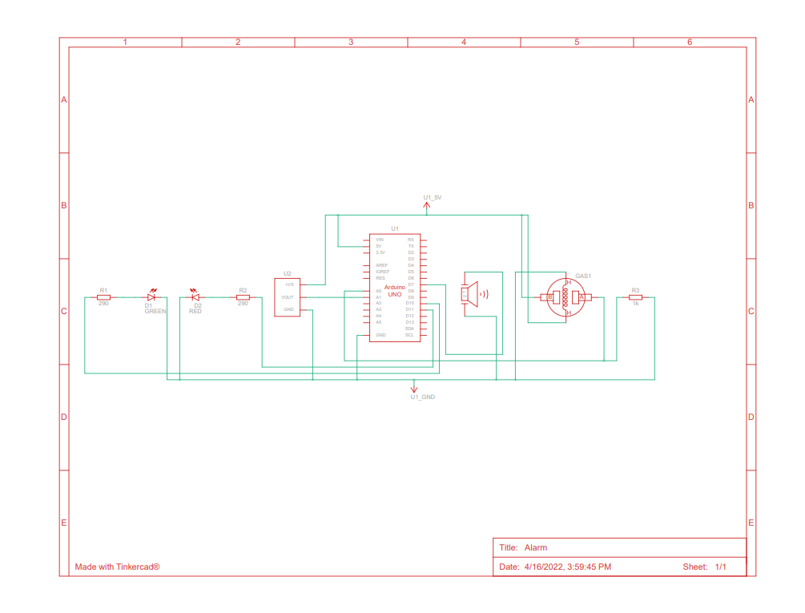
Схема

Slide 6
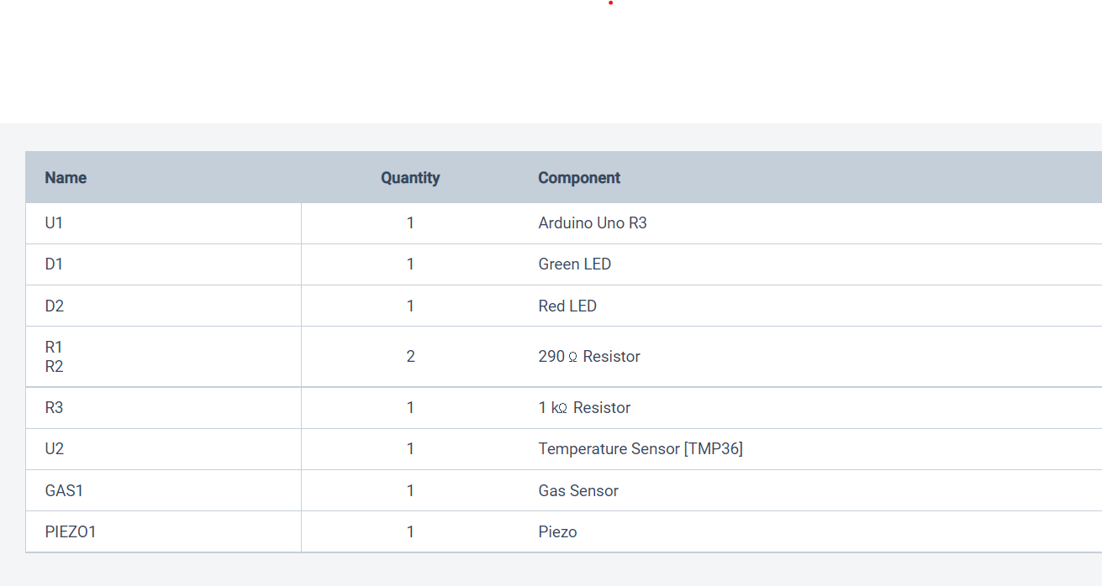
Компоненти

Slide 7

Демонстрация

Slide 8
Благодарим за вниманието

